Slide 1
Imūnsupresīvās šūnas Imūnpriviliģētie audi
Dr.biol. Zane Kalniņa
LU BF Imunoloģijas kurss maģistrantiem
21.03.2014

Slide 2
Lekcijas izklāsts – 1.daļa
Imūnsupresīvās (=regulatorās, modulējošās) šūnas
Regulatorās T šūnas
Regulatorās B šūnas
Mieloīdās izcelsmes supresorās šūnas
Cilmes šūnu imūnsupresīvās īpašības

Slide 3
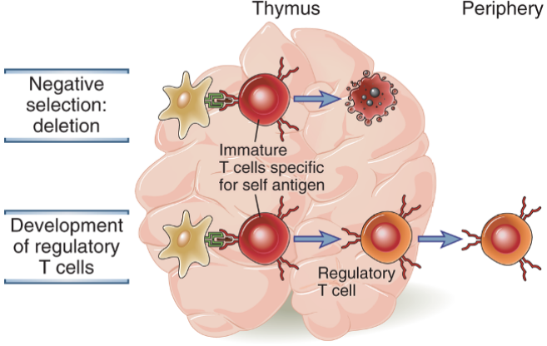
Centrālā tolerance – T šūnas
Naturālā T_{reg} šūna
Abbas, Abul K., CELLULAR AND MOLECULAR IMMUNOLOGY, 7th edition, Elsvier Sounders

Slide 4
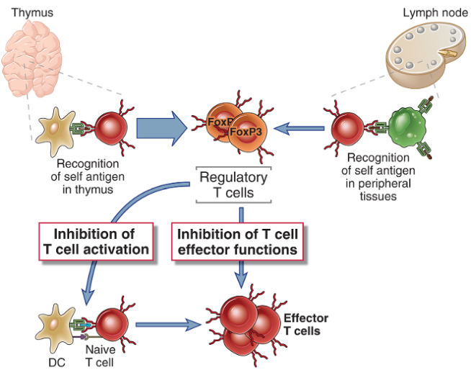
Centrālā un perifērā T šūnu tolerance
Inducētās jeb adaptīvās T_{reg} šūnas
Perifērā tolerance – imunoloģiskā tolerance, kas izveidojas pēc tam, kad T un B šūnas nobriest un nokļūst perifērijā
Abbas, Abul K., CELLULAR AND MOLECULAR IMMUNOLOGY, 7th edition, Elsvier Sounders

Slide 5
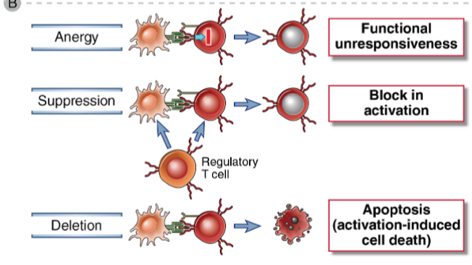
Perifērās T šūnu tolerances mehānismi
Abbas, Abul K., CELLULAR AND MOLECULAR IMMUNOLOGY, 7th edition, Elsvier Sounders

Slide 6
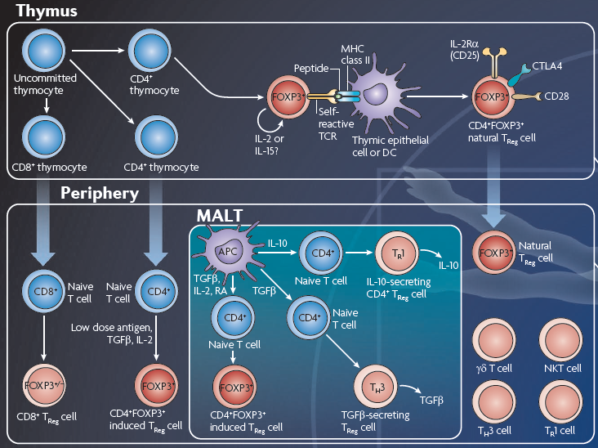
Dažādi T_{reg} šūnu subtipi un to izveide
Notes:
http://www.nature.com/nri/posters/tregcells/index.html
Abbreviations for poster entitled Regulatory T cells by Ethan Shevach and Todd Davidson
A2AR, adenosine receptor 2A; CCL, CC-chemokine ligand; CCR, CC-chemokine receptor; CTL, cytotoxic T lymphocyte;
CTLA4, cytotoxic T lymphocyte antigen 4; GARP, glycoprotein A repetitions predominant (also known as LRRC32);
GITR, glucocorticoid-induced TNF-receptor-related protein; IDO, indoleamine 2,3-dioxygenase; IEC, intestinal
epithelial cell; IRF4, interferon-regulatory factor 4; LAG3, lymphocyte activation gene 3; M cell, microfold cell; PBMC,
peripheral blood mononuclear cell; R, receptor; RA, retinoic acid; TCR; T cell receptor; TFH cell, T follicular helper cell;
TGFβ, transforming growth factor-β; TLR, Toll-like receptor; TR1 cell, inducible regulatory type 1 T cell.

Slide 7
T_{reg} šūnu funkcijas – lomas dažādos kontekstos
T_{reg} šūnas modulē daudzus dažādus fizioloģiskas un patoloģiskas imūnās atbildes reakcijas:
Autoimunitāte
Alerģija
Mikrobiāla infekcija
Audzēja imunoloģija
Orgānu transplantācija
Grūtniecības tolerance
Aptaukošanās
Uztur imūno homeostāzi dažādos organisma audos, modulējot imūno atbildi, lai novērstu autoimunitāti, un laikā nomāktu iekaisuma reakcijas, tādējādi novēršot potenciāli letālas, pārmērīgas imūnās atbildes pret infekcijām.

Slide 8
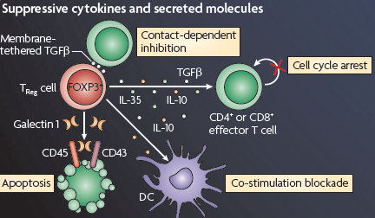
FoxP3+ Treg šūnu darbības mehānismi (1)
http://www.nature.com/nri/posters/tregcells/index.html

Slide 9
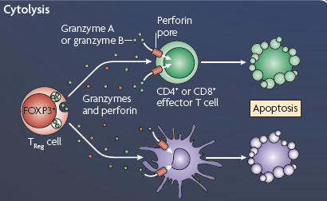
FoxP3+ Treg šūnu darbības mehānismi (2)
http://www.nature.com/nri/posters/tregcells/index.html

Slide 10
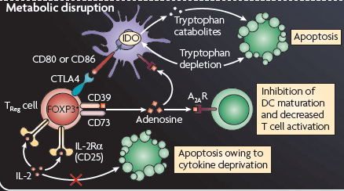
FoxP3+ Treg šūnu darbības mehānismi (3)
http://www.nature.com/nri/posters/tregcells/index.html

Slide 11
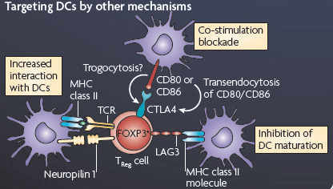
FoxP3+ Treg šūnu darbības mehānismi (4)
http://www.nature.com/nri/posters/tregcells/index.html

Slide 12
Regulatorās B šūnas (B_{regs} /B10 šūnas)
Atklātas nesen, daudz mazāk pētītas
Iesaistās imūnās atbildes nomākšanā, pateicoties imūnmodulējošu citokīnu sekrēcijai
Daudzveidīgs fenotips, vispētītākās - IL10 sekretējošās B šūnas (B10)
B10 šūnas sastopamas starp dažādiem B šūnu subtipiem - B-1 B šūnās, marginālās zonas, tranzicionālajās un atmiņas B šūnās
IL10 nomāc iekaisumu veicinošo citokīnu IL2, IL3, IFN-γ un TNF-α veidošanos, kā arī Th1 un DC atbildes (caur DC arī CTL atbildes)
Agrīnāka, bet īslaicīgāka regulatorā loma kā Treg šūnām

Slide 13
B10 šūnu lineārās diferenciācijas modelis cilvēkos
Notes:
IL-10-producing regulatory B cells (B10 cells) in autoimmune disease.
Kalampokis I¹, Yoshizaki A, Tedder TF. Arthritis Res Ther. 2013;15 Suppl 1:S1. doi: 10.1186/ar3907. Epub 2013 Feb 11.
PMID: 23566714

Slide 14
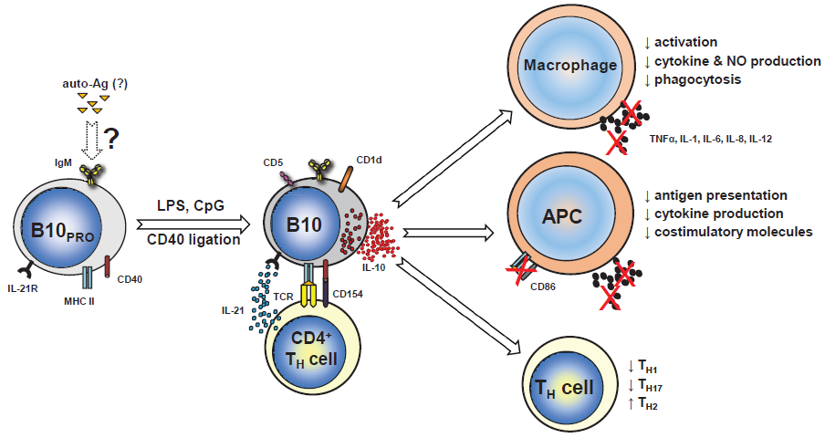
B10 regulatorie efekti (modelis)
Notes:
IL-10-producing regulatory B cells (B10 cells) in autoimmune disease.
Kalampokis I¹, Yoshizaki A, Tedder TF. Arthritis Res Ther. 2013;15 Suppl 1:S1. doi: 10.1186/ar3907. Epub 2013 Feb 11.
PMID: 23566714

Slide 15
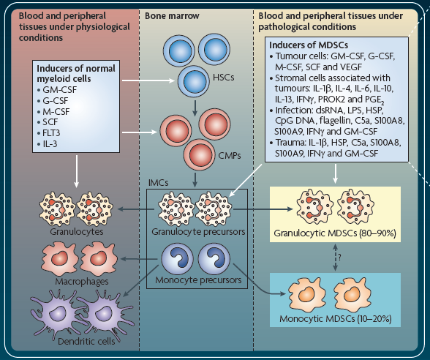
Mieloīdās izcelsmes supresorās šūnas (MDSC) – to veidošanās un akumulācija
Notes:
www.nature.com/nri/posters/mdscs

Slide 16
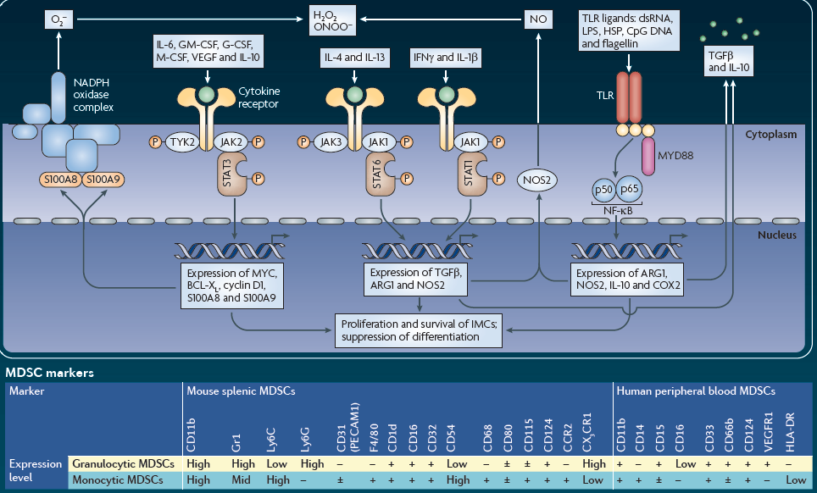
MDSC aktivēšana un proliferācija
Notes:
www.nature.com/nri/posters/mdscs

Slide 17
MDSC supresijas mehānismi
Daudzas no MDSC sekretētajām molekulām ietekmē iekššūnas signālceļus, kas nosaka T šūnu proliferāciju pēc antigēna stimulācijas
MDSC var tikt asociētas ar Treg šūnu populācijas ekspansiju
Sekundārajos limfoīdajos orgānos MDSC var iesaistīties antigēnu prezentēšanā T šūnām, vienlaicīgi nododot tām supresīvus signālus
Audzēju mikrovidē bieži ir signāli, kas konstitutīvi aktivē imunosupresīvo programmu MDSC, kas ietekmē blakusesošās T šūnas antigēna-nespecifiskā veidā
Notes:
www.nature.com/nri/posters/mdscs

Slide 18
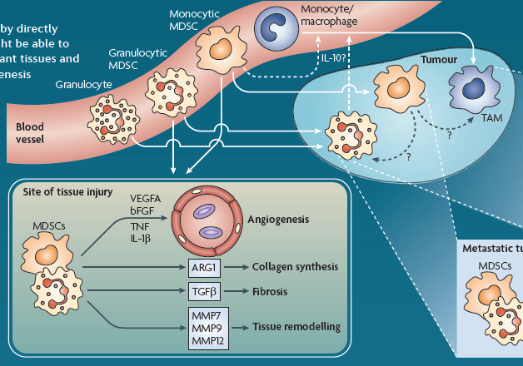
MDSC kanceroģenēzē un audu bojājumu vietās
Notes:
www.nature.com/nri/posters/mdscs

Slide 19
Mezenhimālās cilmes šūnas (MCŠ)
Ne-hematopoētiskas izcelsmes, sauktas arī par mezenhimālajām stromālajām šūnām
Multipotentas - priekšteči mezodermālajiem šūnu tipiem (piem., adipocīti, osteoblasti, hondrocīti)
Izolētas no daudziem pieauguša organisma audiem (īpaši daudz kaulu smadzenēs un taukaudos)
Piemīt imūnmodulatoras īpašības – spēj inducēt periferālu toleranci bez citu imūnšūnu palīdzības un antigēn-nespecifiskā veidā
MCŠ imūnmodulatorās iedarbības ierosināšanai nepieciešama to iepriekšēja aktivēšana ar imūnšūnu sekretēto IFN-γ (vienu pašu vai kombinācijā ar TNF-α, IL-1α va IL-1β)

Slide 20
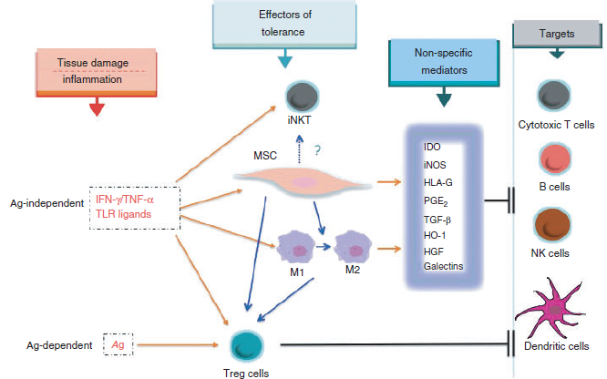
MCŠ un imūnšūnu savstarpējā mijiedarbība
Notes:
Ag, antigen; HGF, hepatocyte growth factor;
HO-1, haem-oxygenase 1; IDO, indoleamine 2-3-dioxygenase; IFN-c, interferon-c; iNKT, invariant NK T cells; iNOS, inducible nitric oxide synthase;
PGE2, prostaglandin E2; TGF-b, transforming growth factor-b; TLR, Toll-like receptor; TNF-a, tumour necrosis factor-a.
Immunology. 2012 Nov;137(3):206-13. doi: 10.1111/j.1365-2567.2012.03621.x.
Mesenchymal stromal cells: a key player in 'innate tolerance'?
Dazzi F¹, Lopes L, Weng L.
PMID: 22804624

Slide 21
Lekcijas izklāsts – 2.daļa
Imūnpriviliģētie audi, to bioloģiskā nozīme
Acis
Sēklinieki
Placenta un auglis
Centrālā nervu sistēma (imūnprivliģēta vai tomēr nē?)

Slide 22
Imūnpriviliģētie audi
Spējīgi tolerēt introducētus antigēnus, neveidojot pret tiem iekaisuma reakciju
Evolucionāra adaptācija, kas izveidojusies, lai pasargātu vitāli svarīgās organisma struktūras no potenciāli postošām imūnās sistēmas iedarbības sekām – orgānu disfunkcijas un reproduktīvās sterilitātes
Peter Medawar 1940-jos aprakstīja novērojumu – pret audiem, kas transplantēti eksperimentālo dzīvnieku smadzenēs un acs priekšējā sienā, neveidojas imūnā atbilde
Mehānismi, kas nodrošina imūno privilēģiju, ir atšķirīgi dažādos audos, un šobrīd vēl nav līdz galam izprasti

Slide 23
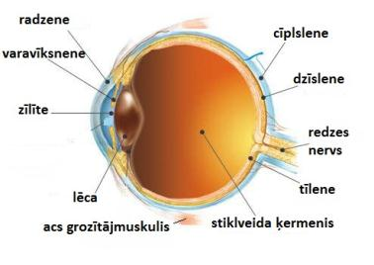
Acs - redze ir izšķiroša zīdītāju izdzīvošanai
Imūno toleranci nodrošinošās acs anatomiskās īpatnības:
Acs-asins barjera
Vaskulatūras
neesamība
radzenē
Limfātiskās sistēmas
neesamība acs
priekšējā kambarī
Redze var tikt ļoti viegli bojāta, ja acī rodas iekaisums (saduļķošanās)

Slide 24
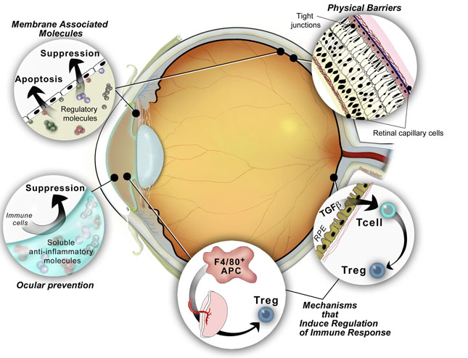
Acs imūnā tolerance
Konstitutīvi ekspresē Fas ligandu, PD-L1
Acs-asins barjera
αMSH, vazointestinālais peptīds, sopmatostatīns, TGF-β, IDO
Priekšējā kambara-asociētā imūnā izvairīšanās
Notes:
RPE – retinal pigment epithelium cells
http://www.streilein-foundation.org/ocular_immunology.html

Slide 25
Simpātiskā oftalmija
Acs antigēni imūnajai sistēmai ir sveši - organismā nav tolerances pret tiem
Acs traumas gadījumā tie var kļūt redzami imūnsistēmai, atsevišķos gadījumos izveidojas simpātiskā oftalmija – autoimūna saslimšana, kad imūnsistēma vēršas pret ievainoto un veselo aci -t.s. bilaterālais difūzais granulomatozais uveīts
Reta saslimšana, veidojas 0.2% -0.5% neķirurģisku acs traumu gadījumos, un mazāk kā 0.01% acs ķirurģisku manipulāciju gadījumā

Slide 26
Sēklinieki
Daudzi sēklinieku antigēnu pirmo reizi tiek ekspresēti pubertātē –laikā, kad aktīvi sāk veidoties sēklinieki, un kad kompetentā imūnsistēma jau ir izveidojusies, un potenciāli satur sēklinieku antigēnu kompetentas B un T šūnas
Mehānismi:
Sēkliniekos, līdzīgi kā acīs un smadzenēs, ir sēklinieku-asins barjera ar specializētiem ciešiem starpšūnu kontaktiem endotēlijā
Androgēniem bagātā sēklinieku mikrovide iedarbojas nomācoši uz sēkliniekos rezidējošajiem makrofāgiem
Lokāla imūnsupresīva iedarbība ir TGF-β, ko konstitutīvi sekretē sēkliniekos esošās Leidiga, Sertoli un peritubulārās šūnas

Slide 27
Imūnsistēmas šūnas sēkliniekos
T šūnas sēkliniekos sastāda ~ 10-20% no imūnšūnām, starp tiem ir CTL (CD8+) un Th (CD4+); ir atrodamas arī NKT un NK šūnas
B šūnas normāli nav atrodamas sēkliniekos, pat iekaisuma reakcijas gadījumā
Makrofāgi ir lielākā imūnšūnu populācija sēkliniekos, spēj atbildēt uz infekcijas stimuliem un aktivēties (sekretē TNF-α un IL-1β). Sekretē savienojumus, ko Leidiga šūnas izmanto testosterona produkcijai. Nepieciešamas normālai Leidiga šūnu attīstībai un funkcijām.
Tuklās šūnas atrodamas mazā skaitā, kur tās regulē testosterona veidošanos
Neitrofili normāli audos nav atrodami, bet var tajos iekļūt iekaisuma stimulu ietekmē, kā arī pēc hormonu terapijas, un tad var veicināt audu bojājumu
Dendrītiskās šūnas relatīvi maz, neskaidra loma, iespējams veicina autoimūnu iekaisumu sēkliniekos
Eozinofili ļoti maz

Slide 28
Placenta un auglis
Auglis un placenta - allogēns (dabīgs semi-allografts) mātes organismam
Grūtniecība imunoloģiski ir ļoti sarežģīts process, kurā mātes organismam jānodrošina aizsardzība sev un auglim no infekcijām, vienlaikus saglabājot toleranci pret augli un placentu
Pētījumi apstiprina trīs pamatprincipus:
Aizsardzību auglim no mātes imūnsistēmas nodrošina vairāki atšķirīgi mehānismi
Abi – gan māte, gan auglis – piedalās grūtniecības saglabāša-nā, panākot imūnpriviliģētu vidi
Augļa faktori ir tie, kas ierosina un vada mātes imūno atbildi

Slide 29
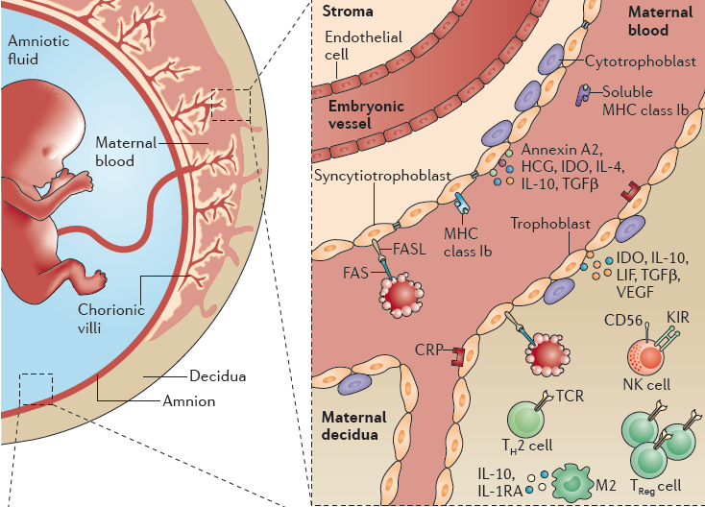
Notes:
Nat Rev Immunol. 2013 Mar;13(3):206-18. doi: 10.1038/nri3391.
Orchestrated leukocyte recruitment to immune-privileged sites: absolute barriers versus educational gates.
Shechter R¹, London A, Schwartz M.
PMID: 23435332

Slide 30
Centrālā nervu sistēma
Anatomiskās īpatnības smadzenēs – nav tradicionālās limfātiskās sistēmas, un ir maz dendrītisko šūnu
Asins-smadzeņu barjera: ciešie kontakti starp CNS asinsvadu endotēlija šūnām un to zemā mikropinocitozes spēja mehāniski neļauj iekļūt imūnšūnām, antivielām un imūnmediatoriem (arī farmakoloģiski priviliģēta vieta)
Neiropeptīdiem piemīt imūnsupresīvas īpašības
Smadzenēs bagātīgi rezidē makrofāgi (mikroglija), kas tiek aktivēti, ja smadzenēs notiek audu bojājums vai infekcija, tomēr to aktivācijai nepieciešami spēcīgāki signāli, un tie nav spējīgi šo iekaisumu efektīvi uzturēt
Zemu ekspresētas MHC molekulas
BET!!! Iekaisuma un slimību gadījumā tiek nodrošināta limfocītu iekļuve smadzenēs, lokālās un perifērās imūnsistēmas aktīva mijiedarbība. Imūnā atbilde uz CNS antigēniem ir virzīta uz B šūnu atbildi.

Slide 31
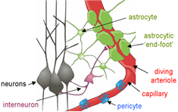
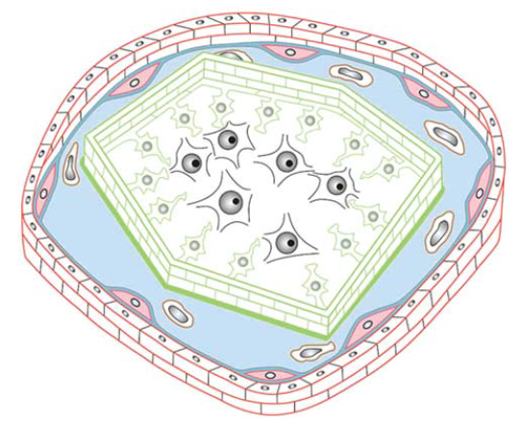
Neirovaskulārā vienība
Cerebrospinālais šķidrums
Endotēlijs
Perivaskulārie makrofāgi
Mikroglija/astrocīti
Neironi
Notes:
J Cereb Blood Flow Metab. 2013 Jan;33(1):13-21. doi: 10.1038/jcbfm.2012.153. Epub 2012 Oct 17.
Immunologic privilege in the central nervous system and the blood-brain barrier.
Muldoon LL¹, Alvarez JI, Begley DJ, Boado RJ, Del Zoppo GJ, Doolittle ND, Engelhardt B, Hallenbeck JM, Lonser RR, Ohlfest JR, Prat A, Scarpa M, Smeyne RJ,Drewes LR, Neuwelt EA.
PMID: 23072749

Slide 32
Izmantotie avoti & tālāklasīšanai
Imūnsupresorās šūnas
Abbas, Abul K., CELLULAR AND MOLECULAR IMMUNOLOGY, 7th edition, Elsvier Sounders
http://www.nature.com/nri/posters/tregcells/index.html
www.nature.com/nri/posters/mdscs
PMID: 19737784
PMID: 23566714
PMID: 22804624
Imūnprivileģētie audi
http://www.streilein-foundation.org/ocular_immunology.html
PMID: 20948803
PMID: 23435332
PMID: 23072749

